Slide 1
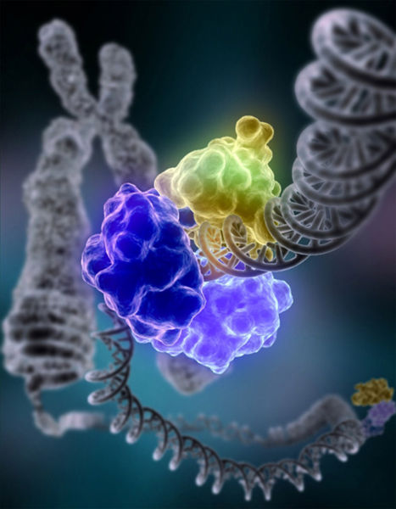
Проект «Геном человека». Концепция «Мир РНК».

Slide 2
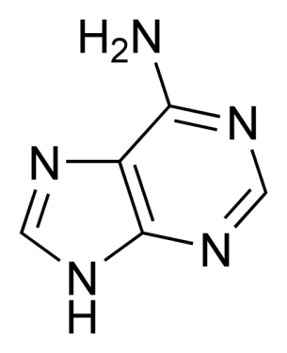
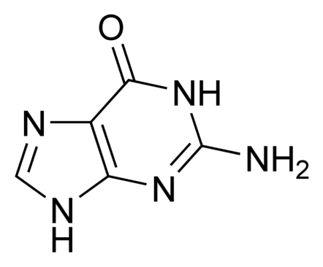
Мир РНК
Первая научная, хорошо продуманная теория происхождения жизни абиогенным путем была предложена биохимиком А.И. Опариным еще в 20-х годах прошлого века. Теория базировалась на представлении, что все начиналось с белков, и на возможности в определенных условиях спонтанного химического синтеза мономеров белков - аминокислот - и белковоподобных полимеров (полипептидов) абиогенным путем. Публикация теории стимулировала многочисленные эксперименты в ряде лабораторий мира, показавшие реальность такого синтеза в искусственных условиях. Теория быстро стала общепринятой и необыкновенно популярной.

Slide 3
Основным постулатом теории было то, что спонтанно возникавшие в первичном "бульоне" белковоподобные соединения объединялись в коацерватные капли - обособленные коллоидные системы, плавающие в более разбавленном водном растворе. Это давало главную предпосылку возникновения организмов - обособление некой биохимической системы от окружающей среды. Так как некоторые белковоподобные соединения коацерватных капель могли обладать каталитической активностью, то появлялась возможность прохождения биохимических реакций синтеза внутри капель - возникало подобие ассимиляции, а значит, роста коацервата с последующим его распадом на части - размножением. Ассимилирующий, растущий и размножающийся делением коацерват рассматривался как прообраз живой клетки.

Slide 4
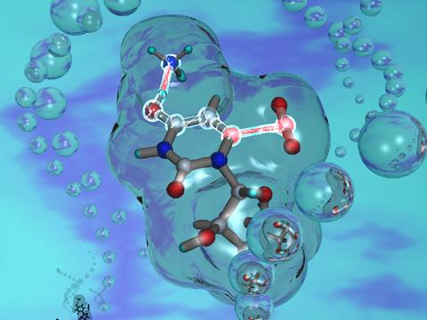

Slide 5
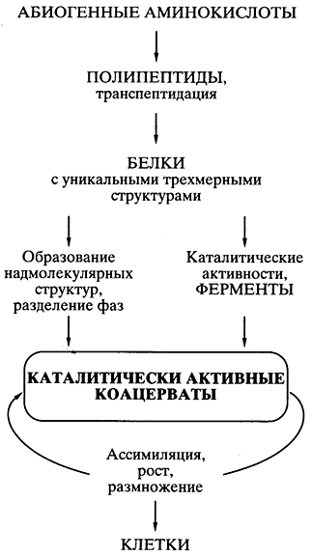
Схематическое представление пути происхождения жизни согласно белково - коацерватной теории А.И. Опарина

Slide 6
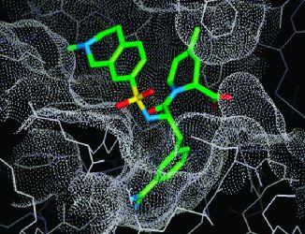
Накопление знаний о генетическом коде, нуклеиновых кислотах и биосинтезе белков привело к утверждению принципиально новой идеи о том, что все начиналось вовсе не с белков, а с РНК. Нуклеиновые кислоты являются единственным типом биологических полимеров, макромолекулярная структура которых, благодаря принципу комплементарности при синтезе новых цепей, обеспечивает возможность копирования собственной линейной последовательности мономерных звеньев, другими словами, возможность воспроизведения (репликации) полимера, его микроструктуры. Поэтому только нуклеиновые кислоты, но не белки, могут быть генетическим материалом, то есть воспроизводимыми молекулами, повторяющими свою специфическую микроструктуру в поколениях.

Slide 7
Именно РНК, а не ДНК, могла представлять собой первичный генетический материал:
Во-первых, и в химическом синтезе, и в биохимических реакциях рибонуклеотиды предшествуют дезоксирибонуклеотидам; дезоксирибонуклеотиды - продукты модификации рибонуклеотидов.
Во-вторых, в самых древних, универсальных процессах жизненного метаболизма широко представлены именно рибонуклеотиды, а не дезоксирибонуклеотиды, включая основные энергетические носители типа рибонуклеозид-полифосфатов (АТФ и т.п.).

Slide 8
Свойства РНК
В-третьих, репликация РНК может происходить без какого бы то ни было участия ДНК, а механизм редупликации ДНК даже в современном живом мире требует обязательного участия РНК-затравки в инициации синтеза цепи ДНК.
В-четвертых, обладая всеми теми же матричными и генетическими функциями, что и ДНК, РНК способна также к выполнению ряда функций, присущих белкам, включая катализ химических реакций. Таким образом, имеются все основания рассматривать ДНК как более позднее эволюционное приобретение - как модификацию РНК, специализированную для выполнения функции воспроизведения и хранения уникальных копий генов в составе клеточного генома без непосредственного участия в биосинтезе белков.

Slide 9
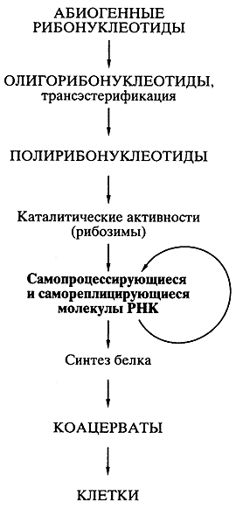
Схематическое представление пути происхождения жизни согласно современной концепции первичности мира РНК

Slide 10
Абиогенный синтез рибонуклеотидов и их ковалентное объединение в олигомеры и полимеры типа РНК могли происходить приблизительно в тех же условиях и в той же химической обстановке, что постулировались для образования аминокислот и полипептидов. Недавно А.Б. Четверин с сотрудниками (Институт белка РАН) экспериментально показали, что по крайней мере некоторые РНК в обычной водной среде способны к спонтанной рекомбинации, то есть обмену отрезками цепи, путем транс-эстерификации. Обмен коротких отрезков цепи на длинные, должен приводить к удлинению РНК, а сама подобная рекомбинация способствовать структурному многообразию этих молекул. Среди них могли возникать и каталитически активные молекулы РНК.

Slide 11
Схема эволюции и специализации молекул РНК в процессе перехода от древнего мира РНК к современному миру генетически детерминированного биосинтеза белков

Slide 12
Первичный аппарат биосинтеза белка включал.
каталитически активную прорибосомную РНК, обладавшую пептидил-трансферазной активностью;
набор про-тРНК, специфически связывающих аминокислоты или короткие пептиды;
другую прорибосомную РНК, способную взаимодействовать одновременно с каталитической прорибосомной РНК, про-мРНК и про-тРНК

Slide 13
Мультифункциональность РНК:
Генетическая репликативная функция: структурная возможность копирования (репликации) линейных последовательностей нуклеотидов через комплементарные последовательности. Функция реализуется при вирусных инфекциях и аналогична главной функции ДНК в жизнедеятельности клеточных организмов - редупликации генетического материала.

Slide 14
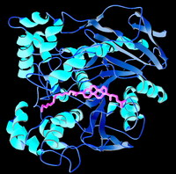
Мультифункциональность РНК:
Кодирующая функция: программирование белкового синтеза линейными последовательностями нуклеотидов. Это та же функция, что и у ДНК. И в ДНК, и в РНК одни и те же триплеты нуклеотидов кодируют 20 аминокислот белков, и последовательность триплетов в цепи нуклеиновой кислоты есть программа для последовательной расстановки 20 видов аминокислот в полипептидной цепи белка.

Slide 15
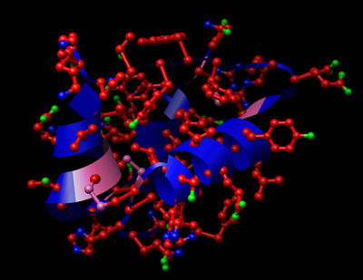
Мультифункциональность РНК:
Структурообразующая функция: формирование уникальных трехмерных структур. Компактно свернутые молекулы малых РНК принципиально подобны трехмерным структурам глобулярных белков, а более длинные молекулы РНК могут образовывать и более крупные биологические частицы или их ядра.

Slide 16
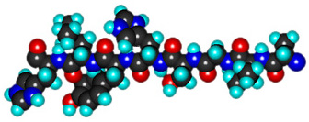
Мультифункциональность РНК:
Функция узнавания: высокоспецифические пространственные взаимодействия с другими макромолекулами (в том числе белками и другими РНК) и с малыми лигандами. Эта функция, пожалуй, главная у белков. Она основана на способности полимера сворачиваться уникальным образом и формировать специфические трехмерные структуры. Функция узнавания является базой специфического катализа.

Slide 17
Мультифункциональность РНК:
Каталитическая функция: специфический катализ химических реакций рибозимами. Данная функция аналогична энзиматической функции белков-ферментов.

Slide 18
Ученые изучавшие ДНК
Джеймс Уотсон
Френсис Крик

Slide 19
Структура ДНК

Slide 20
Проект «Геном человека»
В любой соматической клетке человека 23 пары хромосом. В каждой из них по одной молекуле ДНК. Длина всех 46 молекул почти 2 м. У взрослого человека примерно 5х10¹³ клеток, так что общая длина молекул ДНК в организме 1011 км (почти в тысячу раз больше расстояния от Земли до Солнца). В молекулах ДНК одной клетки человека 3,2 млрд. пар нуклеотидов.

Slide 21
Любое нарушение этих инструкций ведет к мутациям, и если они случаются в половых клетках (сперматозоидах или яйцеклетках), мутации передаются следующим поколениям, угрожая существованию данного вида. Года три назад полагали, что около 100 тыс., затем решили, что не более 80 тыс. В конце 1998 г. пришли к выводу, что в геноме человека 50–60 тыс. генов. На их долю приходится только 3% общей длины ДНК. Роль остальных 97% пока не ясна.

Slide 22
ЧТО ТАКОЕ "ГЕНОМ ЧЕЛОВЕКА"?
Цель проекта — выяснить последовательности азотистых оснований и положения генов (картирование) в каждой молекуле ДНК каждой клетки человека, что открыло бы причины наследственных заболеваний и пути к их лечению. В проекте заняты тысячи специалистов со всего мира: биологов, химиков, математиков, физиков и техников. Это один из самых дорогих научных проектов в истории. В 1990 г. на него потрачено 60 млн. долл., в 1991 г. — 135 млн., в 1992–1995 гг. — от 165 до 187 млн. в год , а в 1996–1998 гг. только США израсходовали 200, 225 и 253 млн.

Slide 23
ВЕХИ ПРОЕКТА
составление карты, на которой помечены гены, отстоящие друг от друга не более, чем на 2 млн оснований, на языке специалистов, с разрешением 2 Мб (Мегабаза — от английского слова "base" — основание);
завершение физических карт каждой хромосомы с разрешением 0,1 Мб;
получение карты всего генома в виде набора описанных по отдельности клонов (0,005 Мб);
к 2004 г. полное секвенирование ДНК (разрешение 1 основание);
нанесение на карту с разрешением в 1 основание всех генов человека (к 2005 г.). Когда эти этапы будут завершены, исследователи определят все функции генов, а также биологические и медицинские применения результатов.

Slide 24
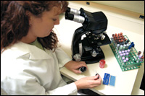
РЕЗУЛЬТАТЫ:
Расшифрованные геномы:
1995 г. — бактерия Hemophilus influenza;
1996 г. — клетка дрожжей (6 тыс. генов, 12,5 Мб);
1998 г. — круглый червь Caenorhabditis elegans (19 тыс. генов, 97

Slide 25
Изученные гены человека
За 1995 г. длина участков ДНК человека с установленной последовательностью оснований увеличилась почти в 10 раз. Но хотя прогресс был налицо, результат за год составил менее 0,001% от того, что предстояло сделать. Но уже к июлю 1998 г. было расшифровано почти 9% генома, а затем каждый месяц появлялись новые значительные результаты. Изучив большое число копий генов в виде с ДНК и сопоставив их последовательности с участками хромосомной ДНК, к ноябрю 1998 г. расшифровали 30 261 ген (примерно половина генома).

Slide 26
Функции генов
Результаты завершенной части проекта позволяют судить о роли двух третей генов в образовании и функционировании органов и тканей человеческого организма. Оказалось, что больше всего генов нужно для формирования мозга и поддержания его активности, а меньше всего для создания эритроцитов — лишь 8.

Slide 27
Повреждения генов и наследственные болезни
Из 10 тыс. известных заболеваний человека около 3 тыс. — наследственные болезни. Они необязательно наследуются (передаются потомкам). Просто вызваны они нарушениями наследственного аппарата, то есть генов (в том числе в соматических клетках, а не только в половых). Выявление молекулярных причин "поломки" генов — важнейший результат проекта. Знание молекулярных основ заболеваний поможет их ранней диагностике, а значит, и более успешному лечению. Адресное снабжение лекарствами пораженных клеток, замена больных генов здоровыми, управление обменом веществ и многие другие мечты фантастов на наших глазах превращаются в реальные методы современной медицины.

Slide 28
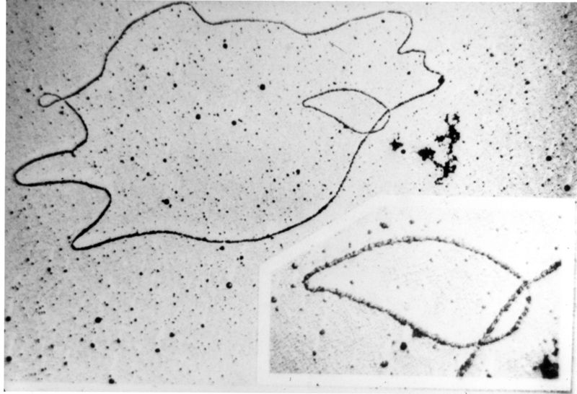
Молекулярные механизмы эволюции
Зная строение геномов, ученые приблизятся к разгадке механизмов эволюции. В частности, такого ее этапа, как деление живых существ на прокариоты и эукариоты. До последнего времени к прокариотам относили архебактерии, по многим признакам отличающиеся от других представителей этой группы микроорганизмов, но также состоящие всего из одной клетки без обособленного ядра, но с молекулой ДНК в виде двойной спирали. Когда год назад геном архебактерий расшифровали, стало ясно, что это отдельная ветвь на эволюционном древе.

Slide 29
ЗАДАЧИ НА БУДУЩЕЕ
С учетом постоянного наращивания темпов работ руководители проекта заявили в конце 1998 г., что проект будет выполнен гораздо раньше, чем планировалось, и сформулировали задачи на ближайшую перспективу:
2001 г. — предварительный анализ генома человека; 2002 г. — расшифровка генома плодовой мухи Drosophila melanogaster; 2003 г. — создание полных карт генома человека; 2005 г. — расшифровка генома мыши с использованием методов с ДНК и искусственных хромосом дрожжей.

Slide 30
ЗАДАЧИ НА БУДУЩЕЕ
Помимо целей, официально включенных в международный проект, поддерживаемый США и рядом других стран на правительственном уровне, некоторые исследовательские центры объявили о задачах, которые будут решаться в основном за счет грантов и пожертвований. Так, ученые Калифорнийского университета (Беркли), Орегонского университета и Центра Ф.Хатчинсона по исследованию рака начали расшифровку генома собаки.

